Slide 1
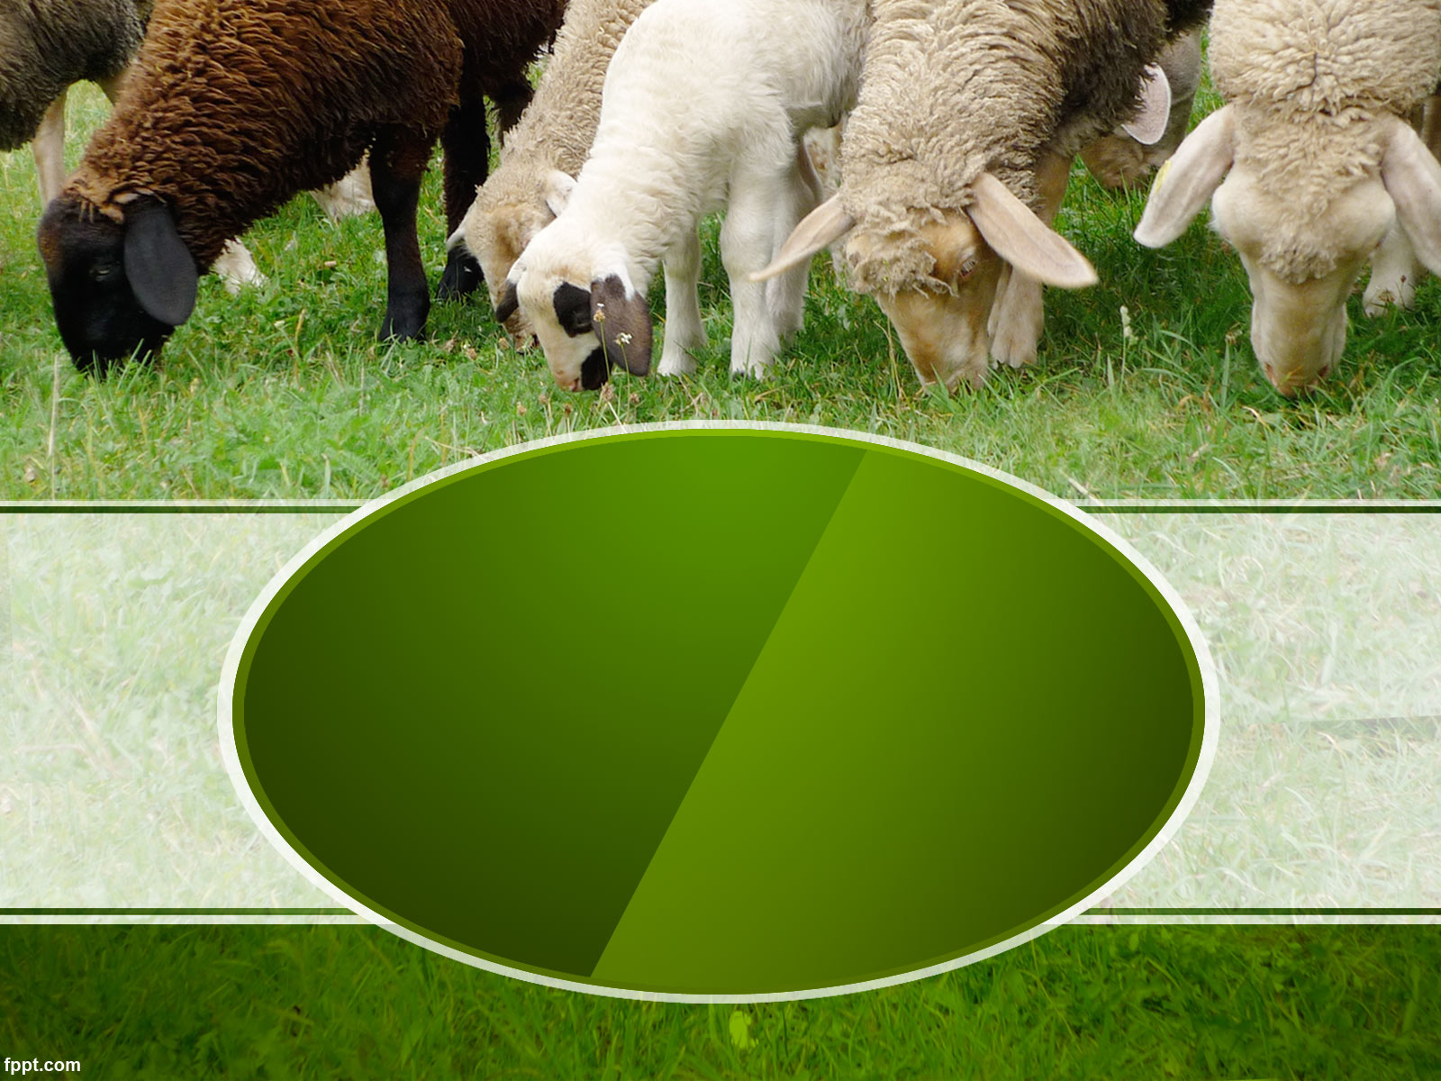
LOJI MILLENIAL FARM
Dusun Jayanti,
Desa Mekar Buana Loji, Karawang

Slide 2
Contents
Latar Belakang
Profil Peternakan
Fasilitas Peternakan
SWOT Analisis
Ilustrasi perhitungan ROI
Langkah-langkah untuk menjadi mitra

Slide 3

Latar Belakang
Menurut data BPS pada Desember 2019, supply akan kebutuhan daging domba di Indonesia hanya 20%, dimana kebutuhan 80% tersebut dibutuhkan oleh pasar.
Permintaan daging setiap tahun meningkat, terutama daging lokal, karena tekstur yang lebih empuk dibanding daging import.

Slide 4
Profil Peternakan
Loji Millenial Farm (LMF) adalah nama usaha yang bergerak dalam bidang usaha penggemukan domba.
Usaha penggemukan domba ini akan ditargetkan untuk memiliki masa panen setiap 2-3 bulan.
LMF memanfaatkan teknologi dalam melakukan kegiatan usaha penggemukan yaitu teknologi manajemen pakan, manajemen panen dan manajemen kandang.

Slide 5
Fasilitas Peternakan
Kandang domba dengan sistem terkoleksi
Penggunaan sistem barcode pada setiap domba yang dipelihara, sehingga memudahkan mitra domba dalam mendapatkan informasi tentang domba yang dimiliki
Penerapan teknik pakan yang sudah teruji dalam penggemukan domba, sehingga memaksimalkan kenaikan berat domba tiap bulannya
Penggunaan CCTV yang bisa diakses oleh mitra domba setiap saat.
Penerapan sistem operasi dalam menguatkan pengendalian internal usaha penggemukan domba

Slide 6
SWOT Analisis
Strength
Pemanfaatan teknologi pangan untuk memaksimalkan kenaikan bobot domba
Weakness
Sumber daya permodalan yang relatif kecil
Opportunities
Belum adanya peternakan berskala produksi yang ada di wilayah Karawang Barat
Threats
Adanya risiko kematian dalam bisnis peternakan
Penerapan Community Based Integrated System yang mendukung akan sustainaibilitas peternakan
Lebarnya pangsa pasar untuk domba seperti akikah, qurban idul adha
Adanya risiko wabah penyakit yang menyebabkan tertularnya domba pada saat proses penggemukan

Slide 7
Ilustrasi Perhitungan ROI
Persentase pembagian keuntungan antara Pengelola LMJ dengan Mitra domba adalah 30-70%
Mitra domba wajib untuk menyetorkan biaya pemeliharaan per domba Rp 300,000 per domba (sampai dengan panen 3 bulan) dan disetorkan pada saat pembelian domba.
Pengelola berkewajiban untuk mengganti 30% dari harga pembelian domba apabila terjadi kematian saat proses pemeliharaan domba milik mitra.

Slide 8
Ilustrasi Perhitungan ROI
Berikut Ilustrasi perhitungan keuntungan (dihitung untuk per domba):
Pembelian anakan domba | Rp 800,000,-
Biaya Pemeliharaan | Rp 300,000,-
Total investasi | Rp 1,100,000,-
Penjualan | Rp 1,400,000,-
Total Investasi | Rp 1,100,000,-
Jumlah investasi | Rp 300,000,-
Profit Sharing 70% | Rp 210,000,-
* Harga pembelian tidak mengikat dan mengikuti harga pasar
** Harga penjualan domba tidak mengikat dan mengikuti harga pasar

Slide 9
Langkah-langkah Menjadi Mitra Domba
Melakukan konfirmasi ke pihak pengelola Loji Milenial Farm tentang niat untuk menjadi mitra dan penyertaan modal yang akan diinvestasikan
Penyetoran commitment fee sebesar Rp 1,000,000 yang akan dikreditkan dari total investasi.
Penandatangan Perjanjian Kerja Sama Usaha Penggemukan Domba
Penyetoran total investasi yang sudah disepakati dan dikurangi dari commitment fee.
Penyetoran biaya pemeliharaan domba untuk 3 bulan ke depan (sampai dengan masa panen)

